Slide 1
Историческая игра, посвященная 400-летию царской династии Романовых и 1150-летию российской государственности.

Slide 2
Девиз игры:
«Лишь тот достоин уваженья, кто чтит историю свою».

Slide 3
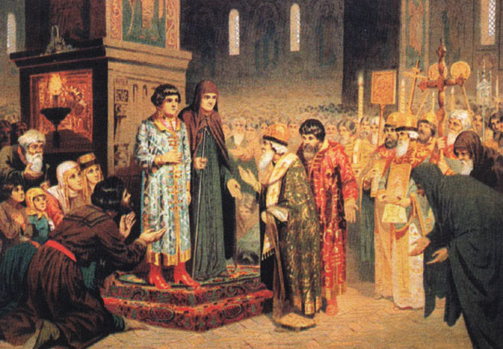
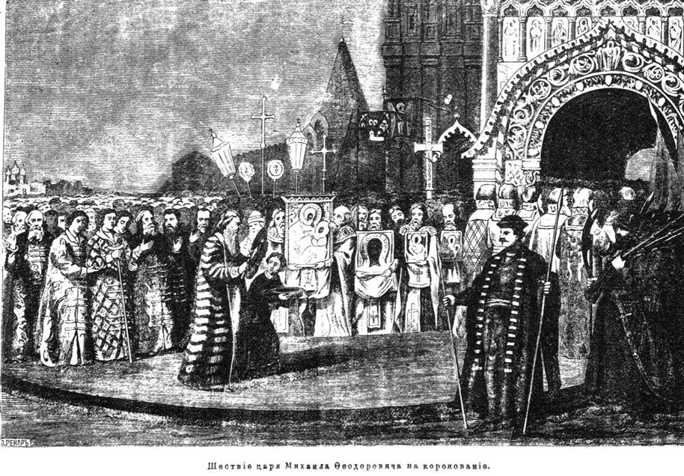
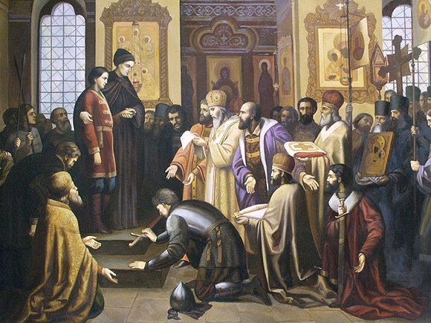
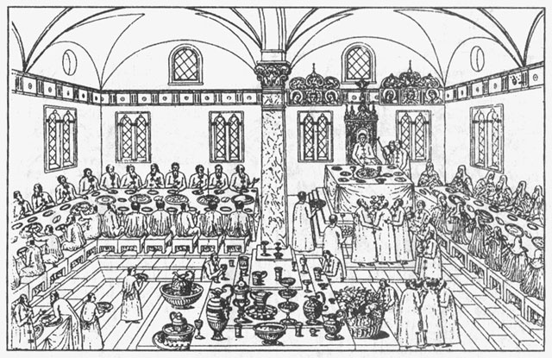
Венчание Михаила Федоровича на престол.

Slide 4
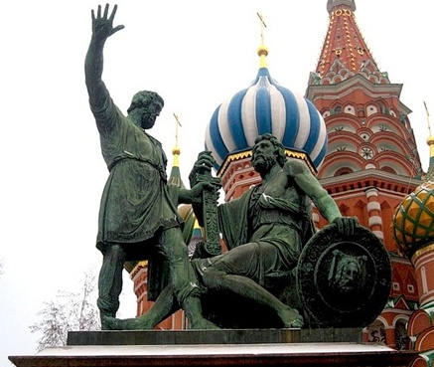
Задания:
Кому поставлен памятник?
Событие
Где?
Автор
Надпись на
памятнике

Slide 5
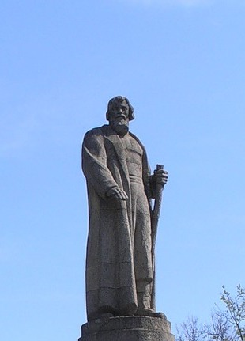
Задания:
Кому поставлен памятник?
Событие
Место – где стоит
Год
Автор
Надпись на памятнике

Slide 6
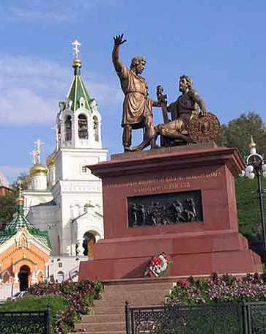
Задания:
Кому поставлен памятник?
Событие
Где стоит?
Год
Автор
Надпись на
памятнике

Slide 7
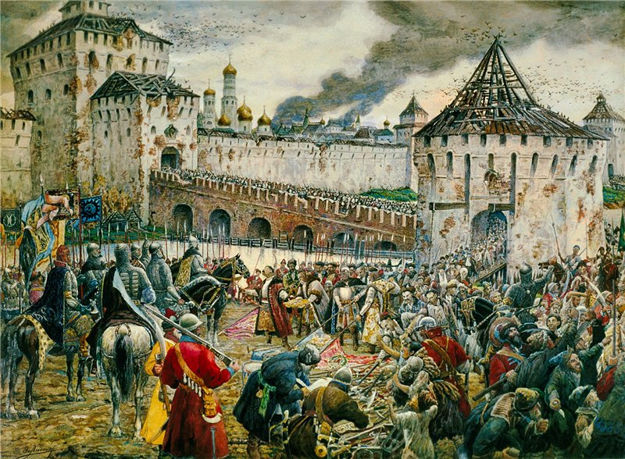
Репродукции с картин
№1
Событие
Автор

Slide 8
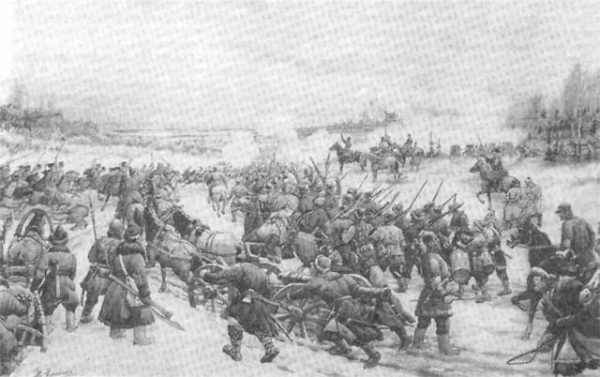
№ 2
Событие
Автор

Slide 9
Флаг

Slide 10
Герб

Slide 11
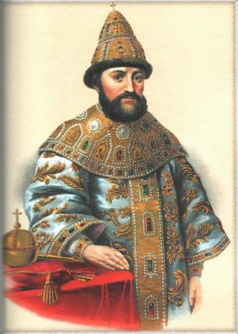
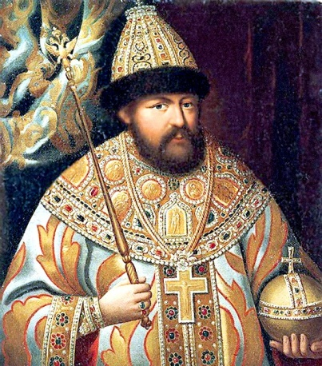
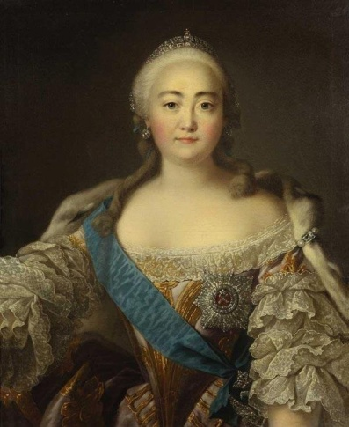
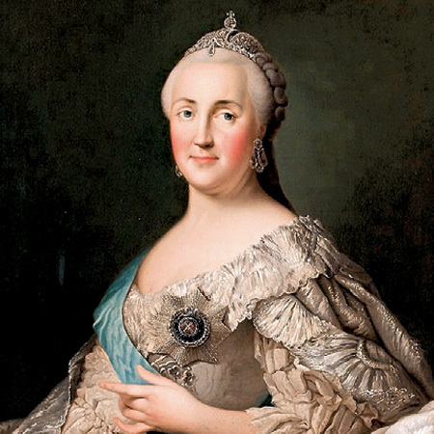
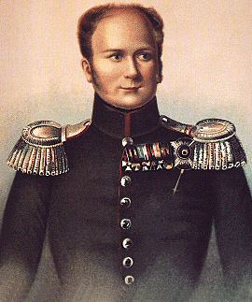
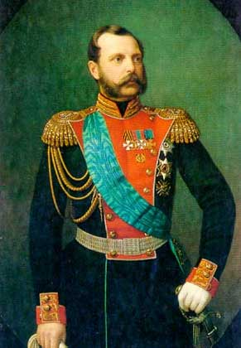
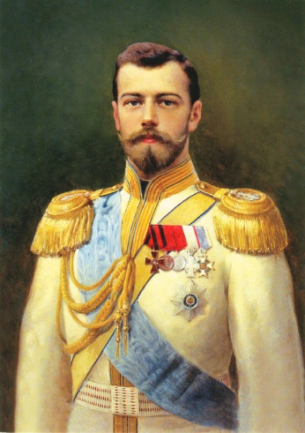
Михаил Федорович 1613-1645 гг. 1
Алексей Михайлович
1645-1676 гг.
2
Елизавета Петровна
1741-1761 гг.
4
Петр I
1682-1725 гг.
3
Екатерина Великая
1762-1796 гг.
5
Александр I
1801-1825 гг.
6
Александр II
1855-1881 гг.
7
Николай II
1894-1917 гг.
8

Slide 12
Таблица результатов исторической игры
 | 7 «А» | 7 «Б» | 7 «В»
Название, эмблема, девиз (6 баллов)
1 тур: Историческая разминка (16 баллов)
2 тур: «Героический». Домашнее задание (6 баллов)
Болельщики (4 балла)
3 тур: Конкурс капитанов (16 баллов)
4 тур: Символы России (2 балла)
Итог:

